Slide 1
Государственное профессиональное автономное Образовательное учреждение Краснодарского края «Новороссийский колледж строительства и экономики» Презентация на тему: «Локальные национальные и религиозные конфликты на пространстве бывшего СССР в 1990-е годы» Для специальностей « Социально – экономических дисциплин»
«Локальные национальные и религиозные конфликты на пространстве бывшего СССР в 1990-е годы»
Преподаватель Р.А.Андреева

Slide 2

Локальные ,национальные и религиозные конфликты на пространстве бывшего СССР в 90е годы
Подготовила : студентка группы Ф-21 .Гладилкина.А

Slide 3
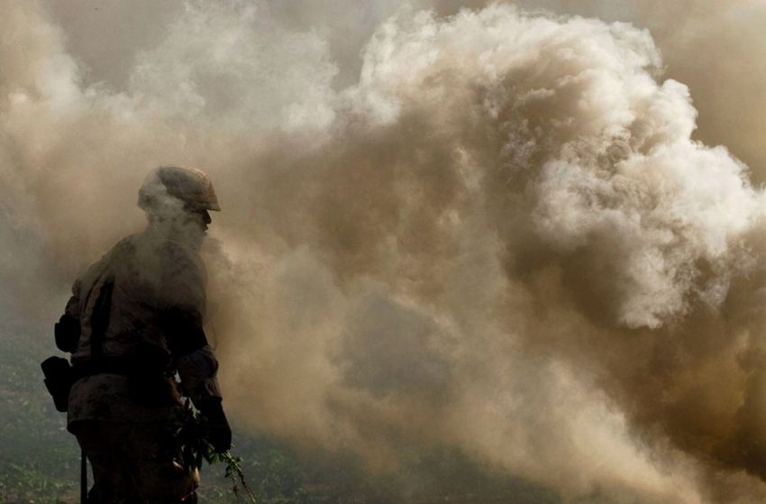
Приднестровский конфликт
Ошская Резня
Армяно-Азербайджанский конфликт (Нагорный Карабах)
Абхазо-грузинская война

Slide 4
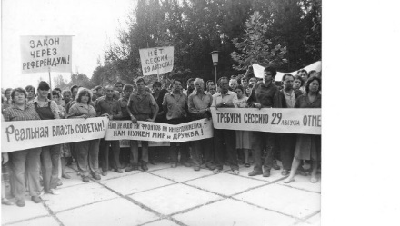
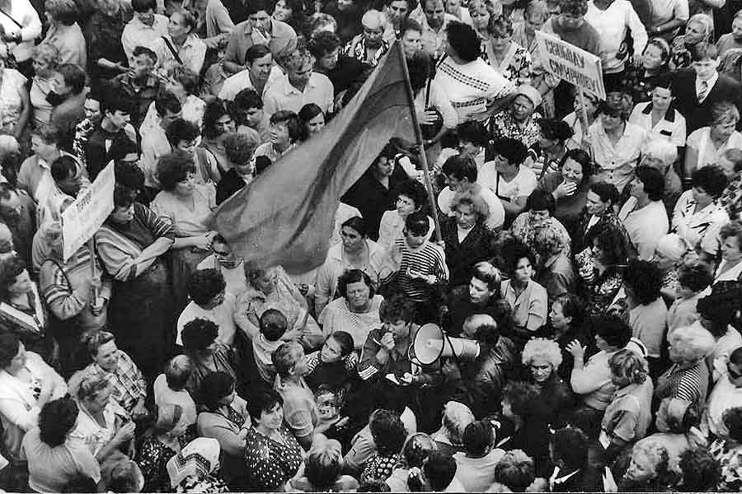
История возникновения вооруженного конфликта между Молдавией и Приднестровьем берёт своё начало с событий конца 80-х годов прошлого столетия, когда летом 1989 г. Верховный Совет Молдавской ССР (МССР) принял законы о языках, объявлявших молдавский язык единственным государственным. В ответ на это на промышленных предприятиях Приднестровья создаются советы трудовых коллективов, которые организуют массовые забастовки, требуя проведения референдума по этому вопросу, что было отвергнуто Кишиневом. С этого момента нарастание национального движения в Бессарабии, прежде всего в Кишиневе, стало подталкивать возникновение и рост движения за создание приднестровской автономии.
В январе-октябре 1990 г. проводились туры голосования, названные позже референдумом. В них участвовало почти 80% граждан, имеющих право голоса, и 96% из них поддержали создание Приднестровской республики. В Кишиневе эти референдумы были объявлены незаконными.

Slide 5
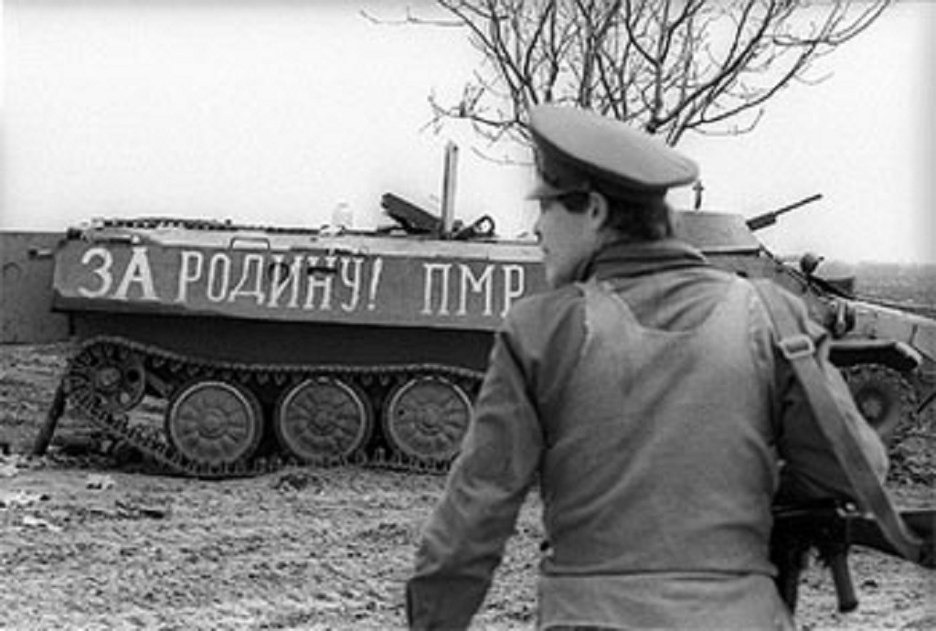
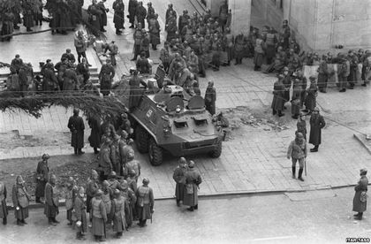
Осень 1990 г. - начало вооруженного противостояния между Молдавией и ПМР. Уже 2 ноября силы молдавского ОПОНа (отряд полиции особого назначения) предпринимают попытку ликвидации местных органов власти в г.Дубоссары. По информации приднестровской стороны в вооруженных акциях на стороне Молдавии принимали участие молдавские и румынские националисты. Март-июль 1992 г. - основные и наиболее кровавые события в молдавско-приднестровском конфликте, когда противоборствующие стороны вели активные боевые действия. В районах Бендер и Дубоссар шли полномасштабные бои с применением танков и артиллерии. Только жесткая позиция командования 14-й армии предотвратила дальнейшее развитие вооруженного конфликта.
По официальным данным властей Приднестровской Молдавской Республики в ходе вооруженного конфликта погибли 284 военнослужащих и более 600 мирных жителей Левобережья.

Slide 6
4 июня 1990 года, началась так называемая Ошская резня (иначе – «ошские события, «узгенские события») – когда противостояние узбеков и киргизов на юге Кыргызстана перешло в погромы, убийства, изнасилования и грабежи с обеих сторон. 4 июня киргизы и узбеки сошлись на поле колхоза им. Ленина. Киргизов пришло около 1,5 тысяч, узбеков — более 10 тысяч. Их разделяла милиция, вооруженная автоматами.
Молодежь попыталась прорвать кордон милиции и напасть на киргизов, милицию начали забрасывать камнями и бутылками, два милиционера были захвачены. Милиция открыла огонь и, по некоторым данным, было убито 6 узбеков. После киргизы ворвались в город Узген и начали убивать и сжигать дома узбеков.
Утром 7 июня произошли нападения на насосную станцию и городскую автобазу, начались перебои в снабжении населения продуктами и питьевой водой.
Резню удалось остановить лишь к вечеру 6 июня, введя в область армейские части. Тогда перед рвущимися в Киргизию узбеками выступили главные политические и религиозные деятели Узбекской ССР, что помогло избежать дальнейших жертв.

Slide 7
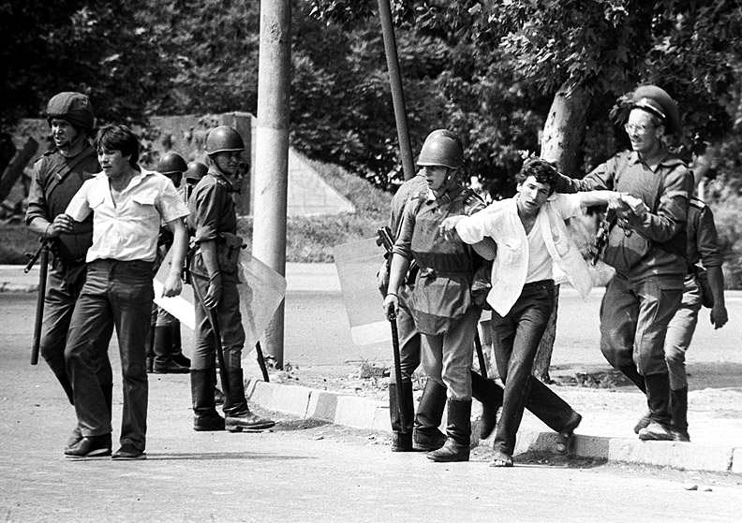
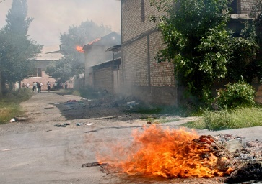
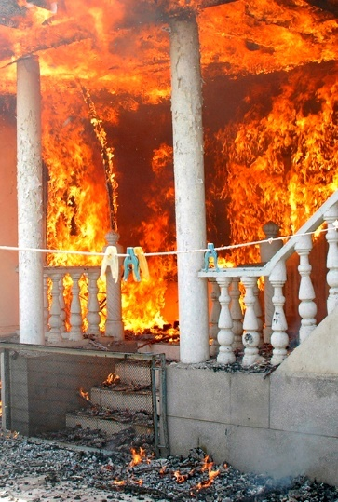
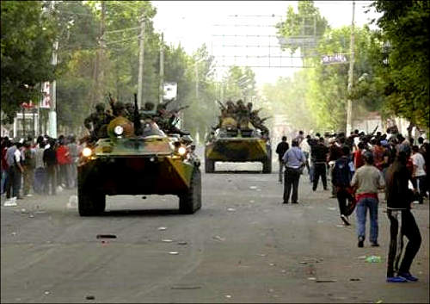
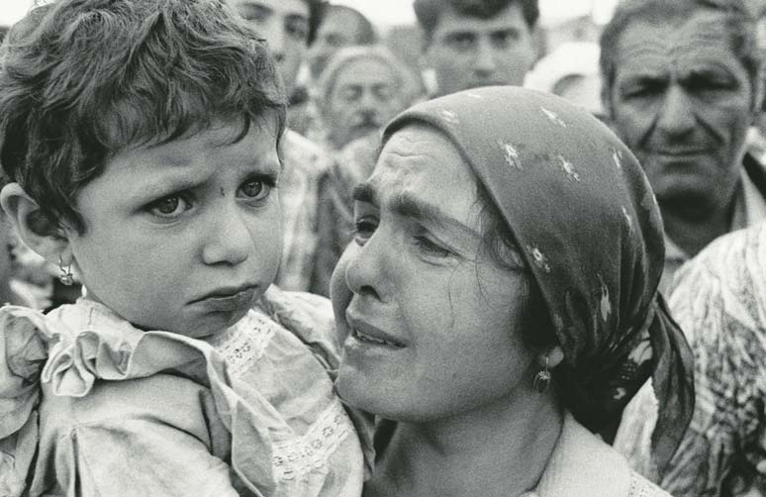

Slide 8
Нагорный Карабах
В 1923 эта историческая область была преобразована в Нагорно-Карабахскую автономную область (НКАО) в составе Азербайджана. Свыше 70% Карабаха составляли армяне.
В годы советской власти, особенно в годы застоя, по мнению армянской стороны, ее права нередко попирались. Развитие автономии было затруднено, не было трансляции телепередач из Армении, армянских школ было мало, финансирование Нагорного Карабаха осуществлялось по остаточному принципу. В октябре 1987 под влиянием перестройки армянское население Нагорного Карабаха потребовало воссоединения с Арменией. Это вызвало крайне негативную реакцию официального Азербайджана.
20 февраля 1988 сессия областного Совета НКАО обратилась в Верховный Совет СССР и Верховный Совет Азербайджанской ССР с просьбой передать область в состав Армении.
Советское государственное и партийное руководство, не желавшее создавать прецедент пересмотра существующего национально-территориального устройства, интерпретировало требования карабахских армян и общественности Армении как проявления национализма, противоречащие «интересам трудящихся Азербайджанской и Армянской ССР»
12 июля 1988 областной совет Нагорного Карабаха принял решение о выходе из состава Азербайджана. На заседании 18 июля 1988 Президиум Верховного Совета СССР пришел к выводу о невозможности передачи НКАО Армении. В сентябре между армянами и азербайджанцами начались вооруженные столкновения, перешедшие в затяжной вооруженный конфликт, в результате которого имелись большие человеческие жертвы.
С распадом СССР вооруженный конфликт перерос в полномасштабную войну.

Slide 9
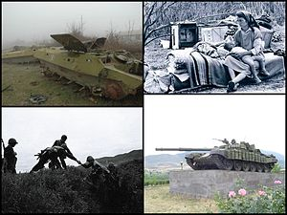
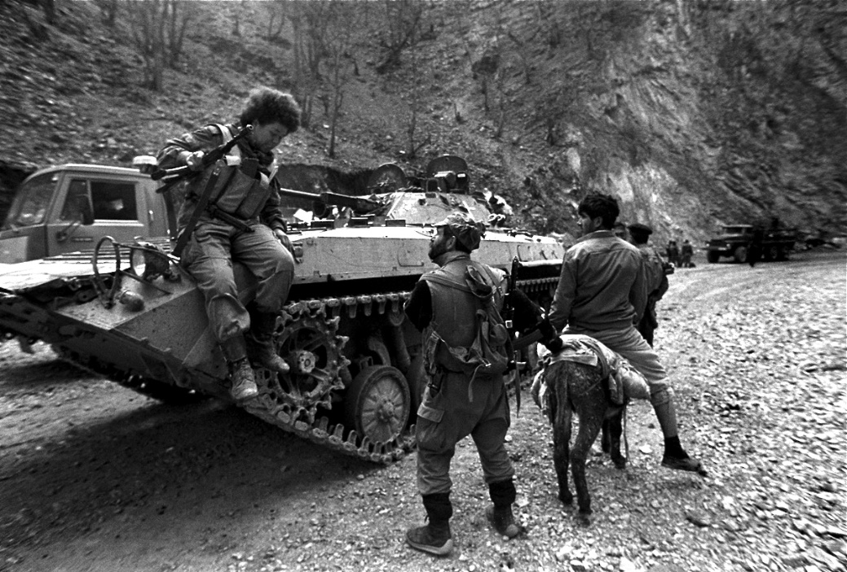
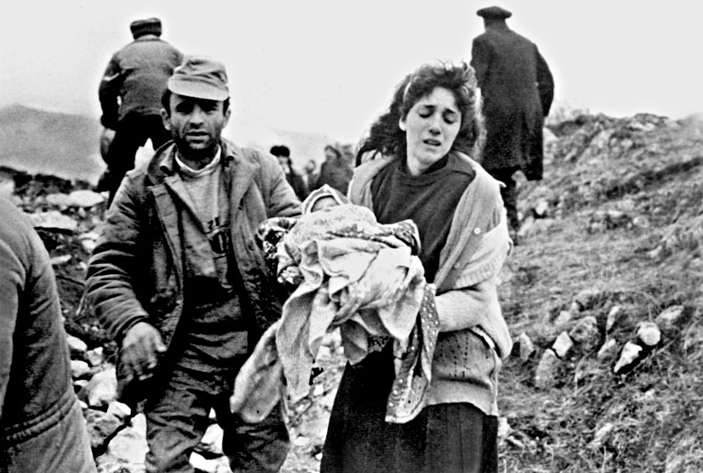
5 мая 1994 года при посредничестве России, Киргизии и Межпарламентской Ассамблеи СНГ в столице Киргизии Бишкеке Азербайджан, Нагорный Карабах и Армения подписали протокол, вошедший в историю урегулирования карабахского конфликта как Бишкекский, на основании которого 12 мая была достигнута договоренность о прекращении огня.

Slide 10
Ранним утром 14 августа 1992 г. под предлогом охраны железной дороги войска Госсовета Грузии вероломно вторглись на территорию Республики Абхазия. В этот день Парламент Абхазии собирался предложить Грузии федеративные отношения. В оккупации безоружной Абхазии участвовали до двух тысяч грузинских «гвардейцев», 58 единиц бронетехники, большое количество артиллерии. План оккупации Абхазии под кодовым названием «Меч» был осуществлен через две недели после принятия Грузии в ООН. Несмотря на внезапность, противник получил первый отпор от бойцов-резервистов из Отдельного полка внутренних войск (ОПВВ) Абхазии в районе Охурейского поста. Более серьезный бой завязался в поселке Агудзера, однако батальону ОПВВ после упорного сопротивления пришлось отступить вначале к эстакаде на Тбилисском шоссе, а затем к Красному мосту, где появилась возможность закрепиться.
15 августа в поселке Цандрипш Гагрского района высадился грузинский морской десант, который взял под контроль абхазо-российскую границу. 18 августа грузинские войска, нарушив договоренность, без боя овладели Сухумом. Начались повальные грабежи магазинов, складов, частных домов и квартир лиц негрузинской национальности, убийства мирных граждан, в первую очередь абхазов. 3 сентября 1992 г. в Москве на высшем уровне были подписаны трехсторонние абхазо-грузино-российские договоренности, согласно которым должно было быть достигнуто мирное урегулирование. Однако грузинская сторона попыталась захватить остальную часть Абхазии. Тогда 2 октября абхазские формирования совместно с добровольческими отрядами перешли в наступление и освободили Гагру, а 6 октября – всю северо-западную часть Абхазии до границы с Россией.

Slide 11
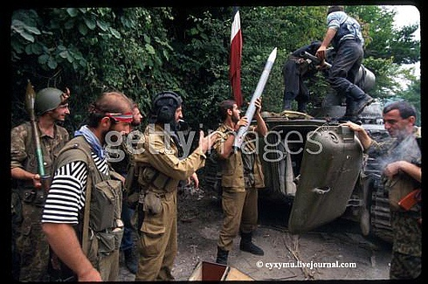
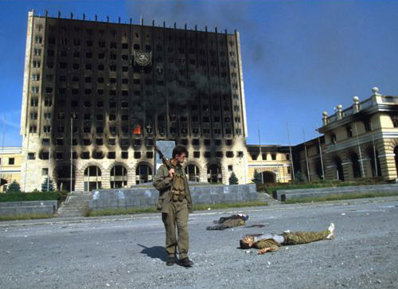
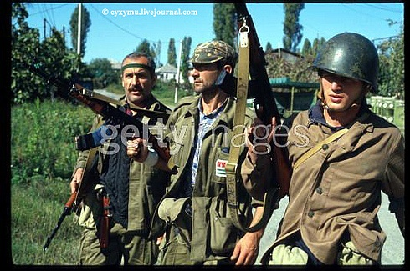
16 сентября 1993 года Вооруженные силы Абхазии перешли в наступление, после того как войска Восточного фронта заблокировали трассу Очамчира–Сухум, исключив всякую возможность оказания помощи сухумской вражеской группировке. 28 сентября произошла историческая встреча Гумистинского (Западного) и Восточного фронтов у Кодорского моста, а 30 сентября 1993 г. Абхазская армия вышла к реке Ингур – на государственную границу с Грузией, где и водрузила у моста абхазский флаг.

Slide 12
Спасибо за внимание!

